Slide 1
spektroskopia

Slide 2
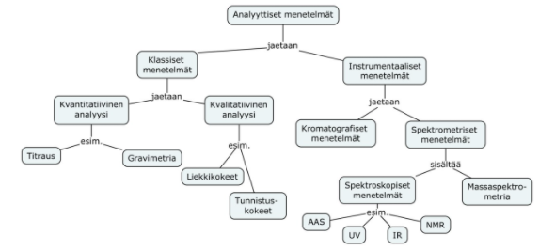

Slide 3
Tulkinta ja maol

Slide 4
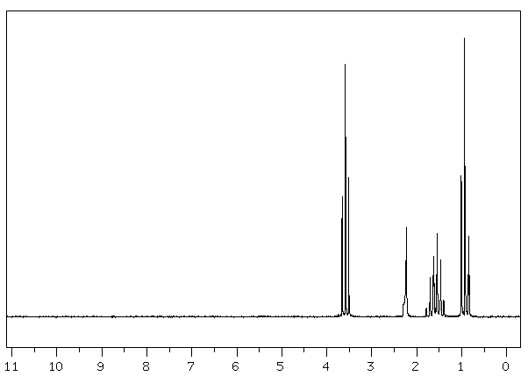
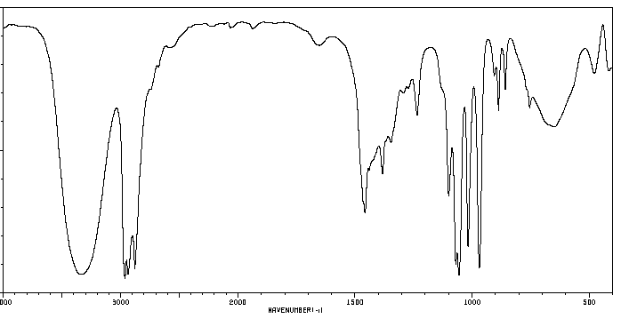
1-propanoli

Slide 5
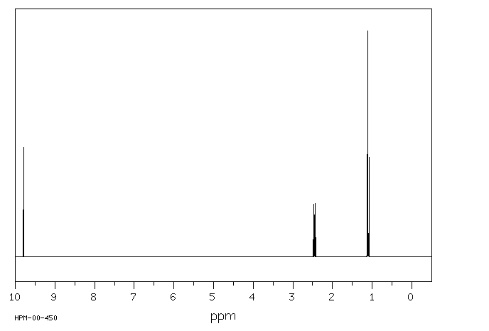
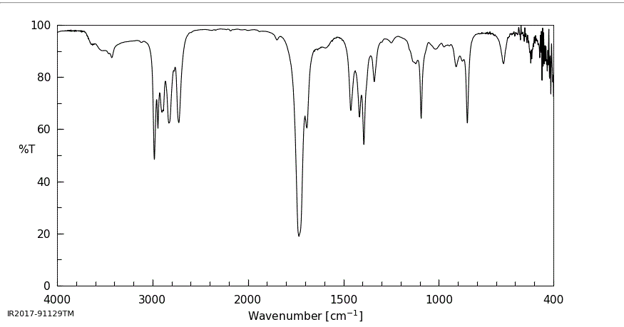
propanaali

Slide 6
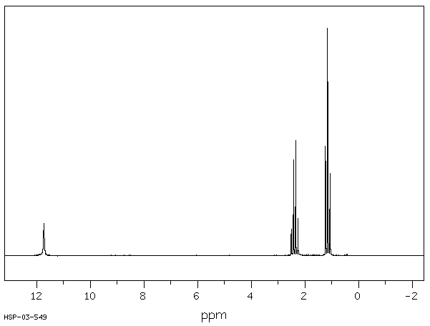
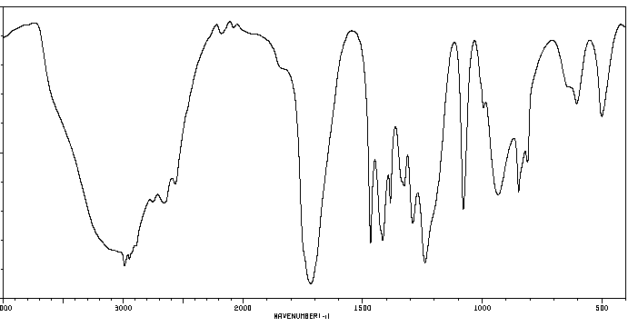
Propaanihappo

Slide 7
Spektroskopian toimintaperiaatteet ja mitä tietoa saa
IR: infrapunavalolla säteilytetään. Molekyylien väliset sidokset värähtelevät
H-NMR. Magneettikenttä saa erilaiset vetyatomit värähtelemään eri tavoilla
IR: tunnistetaan funktionaalisia ryhmiä. Sormenjälkialuetta vertailemalla päätellään mikä molekyyli on oikeasti kyseessä
H_NMR: varmistaa funktionaalisia ryhmiä ja kertoo kuinka monessa erilaisessa ympäristössä vetyä on

Slide 8
